Slide 1
Снимање презентације Начин приказивања и контролисање презентације Штампање слајдова презентације

Slide 2
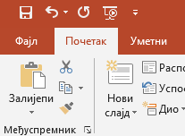
Снимање презентације
Кроз рад са слајдовима научили сте да сваку промјену у презентацији треба сачувати.
Поступак снимања презентације:
Кликните на картицу Фајл
и наредбу Сачувај као

Slide 3
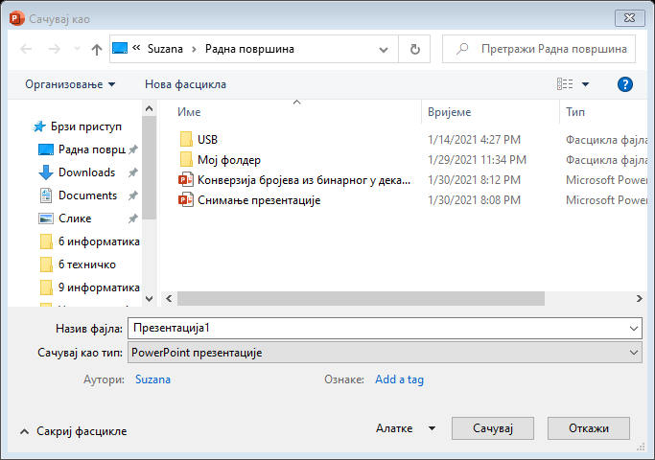
У отвореном дијалошком прозору требате одабрати у којој фасцикли ће остати снимљена презентација и написати Назив фајла

Slide 4
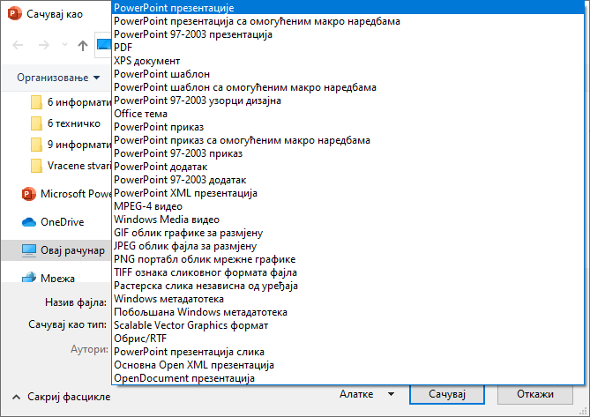
Кликнути на Сачувај као тип
Из падајућег менија одабрати једну од понуђених могућности
Клик на Сачувај

Slide 5
Снимате документ у нижој верзији програма (PowerPoint 97-2003) када требате да презентујете на рачунару за који нисте сигурни да имају верзију програма у којем сте радили.

Slide 6
Снимање као пројекцију (приказ) радићете када сте урадили све измјене на слајдовима и не желите да други имају приступ промјени садржаја.
На покренутој пројекцији нема елемената прозора програма.
Покренута презентација изгледа као филм састављен од слајдова.

Slide 7
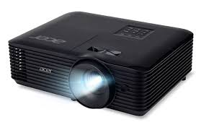
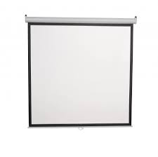
Начини приказивања и контролисање презентације
Приказивање презентације је професионални начин држања предавања у просторији или на мрежи.
За приказивање презентације потребно је имати одговарајућу опрему: рачунар, видео-пројектор и бијело платно.

Slide 8
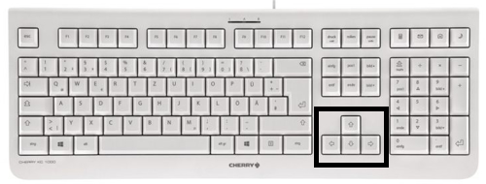
Када приказујете презентацију можете да контролишете брзину и вријеме излагања презентације или можете подесити на аутоматско приказивање.
Тастерима са стрелицама можете управљати слајдовима презентације.
Презентација се може погледати из програма или покретањем команде Пројекција слајдова.

Slide 9
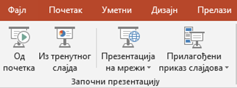
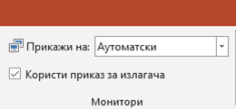
Картица Пројекција слајдова има траке:
Покретање пројекције слајдова
Подешавање
Монитори

Slide 10
3
У траци Покретање пројекције слајдова пројекција се може покренути:
Од почетка
Из тренутног слајда
Емитуј пројекцију слајдова (за интернет пројекцију)
Прилагођена пројекција (која може да се емитује у скраћеној верзији)
У траци Подешавање можете подесити приказ слајда, сакрити слајд, подесити и снимити вријеме пројекције слајдова.
1
2
4

Slide 11
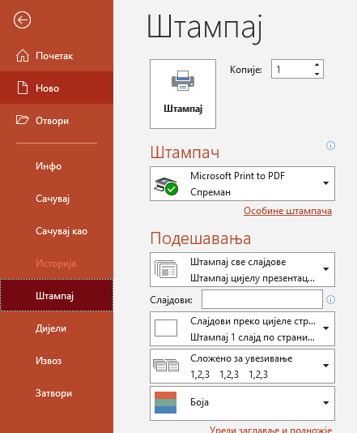
Штампање слајдова презентације
1
Понекад је потребно одштампати слајдове ради чувања материјала који се приказује презентацијом.
Поступак штампања слајдова презентације:
Клик на Фајл
Одабрати наредбу Штампај
Подеси број копија слајдова за штампање
Изабрати врсту штампача који је повезан са рачунаром
Поставити да ли се штампа један или више слајдова по страници
Кликнути на дугме Штампај
3
6
4
5
2

Slide 12
Понављање
Презенатције снимате кликом на картицу Фајл и изаберете наредбу Сачувај као
Презентацију покрећете кликом на наредбу Приказ слајдова
За приказивање презентације потребно је имати одговарајућу техничку опрему (рачунар, пројектор и платно)
Презентацију штампате кликом на Фајл и изаберете наредбу Штампај (подесите број копија, врсту штампача итд.)

Slide 13
Домаћа задаћа Одговорите на сљедећа питања:
Који је поступак при снимању презентације?
Из које картице можете покренути и управљати слајдовима?
Како се штампају слајдови?

Slide 14
ХВАЛА НА ПАЖЊИ.

